Slide 1
Fiches exemples situations avec des risques technologiques
Annexe guide atelier d’échange JMS 2023
Direction HSE
Révision 1 du 14 avril 2023

Slide 2
Sommaire
Explosion & feu d’un module de compression d’une plateforme
Loss of containment during a Well Intervention
Collision with a producing gas well
Gas released due to bolt failure on valve to fuel gas skid
Gas released during isolation of Gas Metering Skid
Large gas release during Water Injection Well bleed down
Pipe end cap ejected during nitrogen purge
Explosion du nuage de gaz formé par un camion de nettoyage
Fuite de gazole sur une bride lors de la remise en produit​
Fuite de méthane sur un chapeau de vanne
Destruction d’une pompe à vide
Fuite de GPL lors du démarrage d’une unité
Débordement d’une barge au chargement
Explosion et feu dans une cuve de gasoil en station-service
Renversement d’un camion de livraison
Feu lors d'une livraison en station-service
Explosion de vapeurs dans une cuve en travaux
Explosion d’un réservoir d’essence
Fuite d’essence lors remise en service d’un réservoir
Débranchement de connecteurs sur une centrale photovoltaïque
Feu de transformateur d’une centrale de production d’électricité
Feu de charbons actifs usagés
Déversement de digestat dans le milieu naturel
Fuite de Gaz Naturel Liquéfié lors d’un déchargement de méthanier
Feu de panneaux photovoltaïques
Feu dans une éolienne
Feu et explosion d’un container de stockage d’électricité
Débordement d’un réservoir d’essence, explosion et destruction du dépôt
Feu de véhicule en station service suite au remplissage de jerricans
New
New

Slide 3
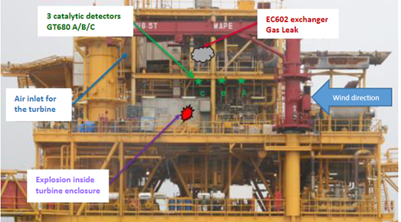
Explosion & feu d’un module de compression d’une plateforme offshore
Une importante fuite de gaz s’est enflammée et a explosé après avoir été aspirée par un compresseur. Déclenchement manuel de l’arrêt d’urgence et évacuation immédiate des trois employés présents.
La vitesse de corrosion d’une tuyauterie qui avait déjà été remplacée n’avait pas été identifiée comme inquiétante.
Le système de détection de gaz défaillant était inhibé.
Le système de déluge hors service n’avait pas été testé depuis 3 ans.
En tant qu’Inspecteur et Mainteneur, je garantis que les tuyaux et les systèmes de sécurité sont inspectés, testés, et maintenus conformément aux exigences.
En tant qu’Exploitant, j’applique le processus de gestion des inhibitions.
En tant que Manager, je m’assure d’avoir une vue d’ensemble des systèmes fonctionnant en mode dégradé sur mes installations.
En tant que Chargé de Projet, je définis une technologie de détection de gaz, fiable dans toutes les conditions d’exploitation.
Aucun décès. La veille, 45 personnes se trouvaient sur une plateforme avoisinante.
Dommages aux installations : $10 millions

Slide 4
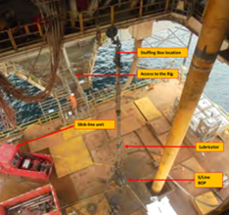
Perte de confinement lors d’une intervention sur puits
Lors du retrait d’un obturateur sur un puits de gaz, une fuite a été observée sur un presse étoupe. Plusieurs tentatives de fermeture ont été faites sur les différentes vannes d’étanchéité des câbles, sans succès. Le dispositif de sécurité fuyait toujours. L’équipe sur site était réticente à couper le câble, condamner l’outil et à fermer le puits au niveau de la tête de production, par crainte de répercutions. La décision de couper a finalement été prise après 35min de fuite – environ 680m3 de gaz ont été libéré. De mauvais composants d’étanchéité ont été utilisés dans le presse étoupe, provoquant la fuite. Sur l’équipement de contrôle de pression, l’orifice d’égalisation a été laissé ouvert, contournant ainsi toutes vannes d’étanchéité. Manque de vérification à l'arrivée de l'équipement sur le site. Le dispositif de coupe (mâchoire de cisaillement) n’a pas été installé malgré les exigences, en raison d’un manque de place. La décision de sécuriser le puits en coupant le câble a été retardée en raison de l’absence de procédure d’urgence et de responsabilités clairement établies.
En tant que Superviseur de l’intervention sur puits, je m’assure que les équipements faisant partie des barrières de puits sont certifiés, correctement installés et testés. Je suis également habilité à sécuriser le puits sur tout signe d’anomalie. En tant que Surintendant de l’intervention sur puits, je m’assure que la conception de l’opération et l’équipement mobilisé sont entièrement conformes. Je contrôle régulièrement les barrières de puits qui sont testées sur place. En tant que Responsable de forage et de puits, je m’assure d’avoir une chaîne de commandement compétente et certifiée, axée sur la sécurité des opérations, conforme aux règles et prête à sécuriser le puits en cas d’urgence. En tant que Metier, je développe :
Une culture de sécurité favorisant l’accent mis sur les risques majeurs Une chaîne de commandement pour l’excellence en matière de sécurité opérationnelle.
Pas de blessés. Perte de confinement des hydrocarbures : 680 m3 estimés Explosion potentielle entraînant de multiples décès

Slide 5
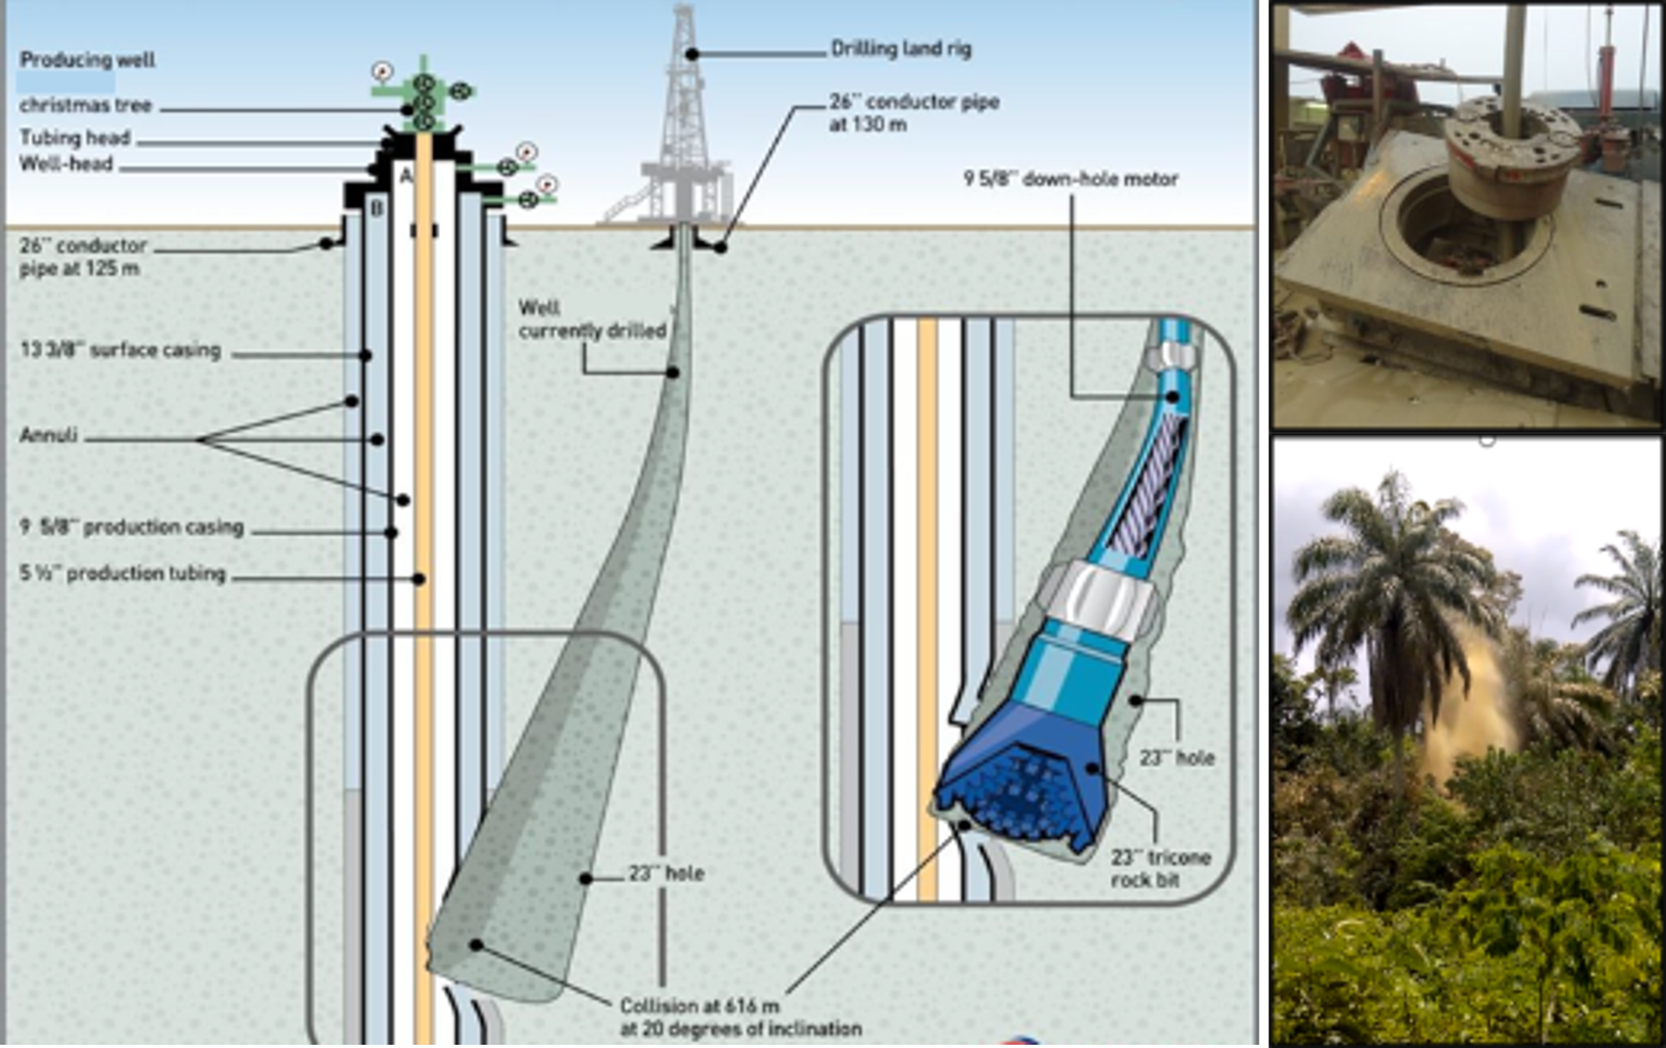
Collision avec un puits de gaz en production
Un ensemble de forage a heurté et endommagé un puits de production adjacent. Cela a entraîné une éruption de boue et de gaz du puits en cours. La fuite de gaz est devenue incontrôlable avec de multiples résurgences aléatoires à proximité du site de la plate-forme. Des erreurs ont été commises dans les travaux d’ingénierie anticollision, dont la non prise en compte de certains puits adjacents (y ompris celui touché). Les premiers signes d’obstruction lors du forage dans le puits n’ont pas été signalés ni analysés correctement par l’équipe locale. Certaines personnes clés de la chaîne de commandement étaient absentes et n’ont pas été remplacées, sur place et au bureau.
En tant que Superviseur d’appareil de forage, je signale toute anomalie de forage et m’assure que les puits adjacents sont isolés. En tant qu’Ingénieur forage, j’effectue et je contrôle :
la base de données des trajectoires de puits,
le travail anti-collision.
En tant que Responsable forage&puits, je m’assure d’avoir une organisation compétente, un programme entièrement conforme et une continuité du personnel opérationnel. En tant que Metier :
j’identifie les outils appropriés pour aider les équipes opérationnelles à la conception et au contrôle anti-collision,
je partage les leçons apprises,
j’adapte le référentiel pour guider l’organisations des opérations.
Aucun blessé. 53 jours pour tuer et contrôler le puits, mobilisation mondiale de personnel et d’équipements.

Slide 6
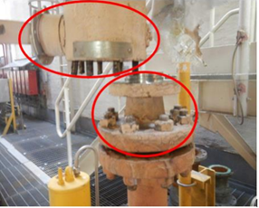
Fuite de gaz due à la rupture d'un boulon sur la vanne d'alimentation du skid de gaz
Rupture des boulons de la vanne manuelle en raison d’une contrainte cyclique due aux vibrations entraînant des fissures. Fuite de gaz depuis la vanne sur la conduite d’alimentation en gaz combustible (55 bar). L’arrêt d’urgence et l’alarme générale ont été déclenchés en raison de la détection de gaz confirmée. Une vanne d’arrêt d’urgence (ESDV) était coincée ouverte, la fuite a continué jusqu’à ce que la vanne manuelle en amont soit fermée pour arrêter la fuite. Il n’y a pas eu d’ignition. Les boulons défectueux n’étaient pas à la bonne spécification.
En tant qu'Inspecteur AQ/CQ, je veille à ce que les matériaux fournis soient conformes aux spécifications.
En tant qu’Opérateur, je signale les anomalies comme les vibrations.
En tant que Responsable de maintenance, je veille à ce que le programme de maintenance des barrières de sécurité critiques soit adapté à l'objectif et appliqué.
En tant que Responsable de site, je déclare la situation dégradée et je mets en œuvre les mesures d'atténuation et de compensation.
2 000 m3 de gaz combustible rejetés dans l’atmosphère.
Explosion potentielle entraînant de multiples décès.

Slide 7
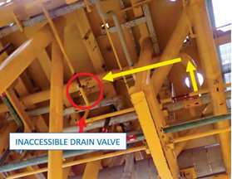
Gaz libéré lors de l’isolement du skid de mesure du gaz
Un skid de mesure a été isolé et dépressurisé avant des travaux. Il devait ensuite être purgé avec de l’azote (N2). L’accès à la purge était impossible et a donc été remplacé par un autre point sans l’approbation de la zone. Le nouveau raccordement de purge se trouvait en aval du skid de mesure isolé et se trouvait sur un système pressurisé (187 barg). Lorsque le flexible d’azote a été connecté et que les vannes ont été ouvertes, le flexible a éclaté libérant du gaz inflammable. La détection de gaz et l’arrêt d’urgence 1 (ESD1) ont été activés automatiquement. Il n’y a pas eu d’ignition. L’opérateur est intervenu manuellement pour fermer les vannes afin d’arrêter la fuite.
En tant qu’Opérateur :
Je suis le plan d’isolement selon le permis de travail, Je m’arrête si le programme des tâches ne peut pas être suivi et demande l’approbation pour toute modification.
En tant que Superviseur de production, je m’assure que les tâches critiques, telles que la purge d’azote, ont été correctement évaluées et planifiées.
140 kg de gaz combustible rejetés à l’atmosphère.
Explosion potentielle pouvant entraîner de multiples décès.

Slide 8
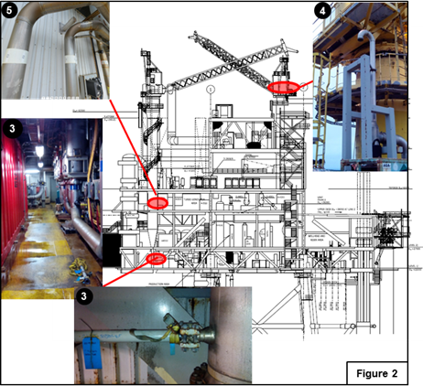
Libération importante de gaz pendant l’injection d’eau Purge du puits
Plus de 500 kg de gaz inflammable libérés dans les zones non dangereuses de la plate-forme à la suite d’une purge d’un puits d’injection d’eau. Un bouchon de gaz s’était formé dans le puits d’injection d’eau, sans que le personnel ne le détecte. Lors de la dépressurisation du puits, du gaz inflammable a été libéré dans le caisson de décharge d’eau de mer et par les évents de raccordement. De plus, le gaz inflammable a également été rejeté par des réseaux d’utilités à la suite d’une réparation temporaire non enregistrée.
En tant qu’Ingénieur forage, je m’assure que les problèmes potentiels de conformité des puits sont notifiés aux opérations. En tant qu’Exploitant, je m’assure que tous les dangers ont été identifiés et que des mesures d’atténuation ont été mises en place lors de la préparation, de l’examen ou de l’approbation du permis de travail. En tant que Responsable de site, je m’assure d’avoir une connaissance précise de toutes les réparations provisoires sur les installations et des autres situations dégradées. En tant qu’Ingénieur des procédés, je m’assure que toutes les déviations sont évaluées lors des études HAZOP.
500 kg de gaz combustible rejetés à l’atmosphère.
Incendie et explosion potentiels pouvant entraîner de nombreux décès

Slide 9
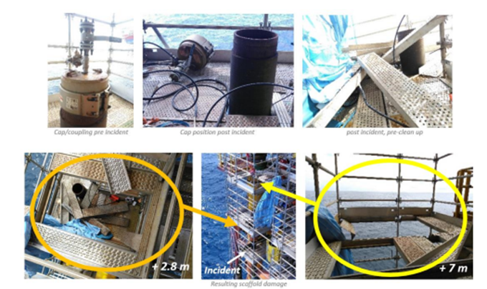
Ejection d’un obturateur provisoire de tuyauterie pendant une purge à l’azote
Une équipe réalisait la purge d’un tronçon de 10 mètres avec de l’azote sous pression pour déplacer des hydrocarbures résiduels dans le riser. Soudainement, le bouchon provisoire d’injection a été éjecté, blessant 3 personnes. Le bouchon n’a pas été installé correctement au départ. L’équipement requis pour effectuer l’opération de purge était inadéquat. Un manomètre inadapté a été identifié, mais l’activité n’a pas été arrêtée. Le personnel opérant le manifold d’injection était placé dans la line de danger du bouchon.
En tant que Superviseur de travaux, je m’assure que l’équipement temporaire est installé conformément aux spécifications du fabricant et que la pression de fonctionnement est indiquée dans la documentation. En tant qu’Ingénieur de chantier, je m’assure que le déclassement dû aux connexions temporaires techniques est officiellement communiqué et géré. En tant que Technicien des opérations/superviseur, je m’assure que nous sommes correctement équipés pour les opérations critiques et pour répondre aux préoccupations soulevées par l’arrêt de la tâche. En tant qu’Opérateur, j’atténue les risques de « ligne de tir » lors de la planification d’une tâche opérationnelle et d’une zone de barricade. En tant que Responsable de site, je m’assure que les tâches critiques sont correctement évaluées, planifiées et couvertes par un permis de travail.
3 personnes blessées, décès potentiels

Slide 10
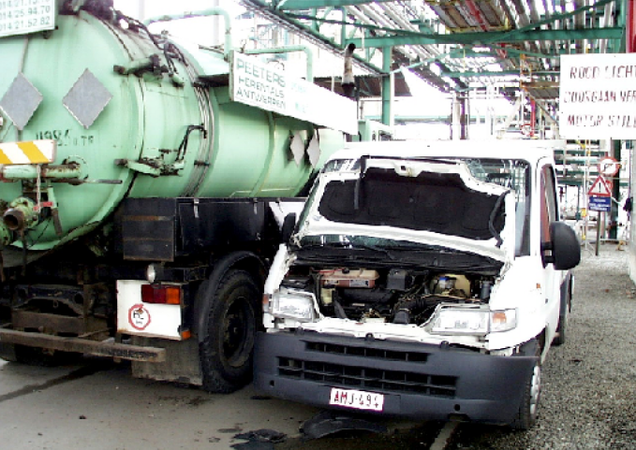
Explosion du nuage de gaz formé par un camion de nettoyage sous vide
Un camion avait terminé son opération de nettoyage sous vide. Le balisage de protection avait été enlevé.
Lorsqu’un véhicule de service est passé à proximité du camion, le moteur s’est emballé et le nuage de gaz formé par les vapeurs d’hydrocarbures rejetées par l’évent du camion a explosé.
En tant Préparateur des travaux, j’évalue les risques pendant toute la durée de l'activité et j’identifie les barrières associées.
En tant qu’Exploitant :
Je m’assure que les vapeurs d’hydrocarbures soient détournées en zone sûre
Je maintiens le balisage
Je contrôle l’atmosphère pendant toute la durée de l’activité.
Le chauffeur du camion a été brûlé au visage et les 2 personnes dans la camionnette ont été choquées par l’explosion.
Décès potentiels.

Slide 11
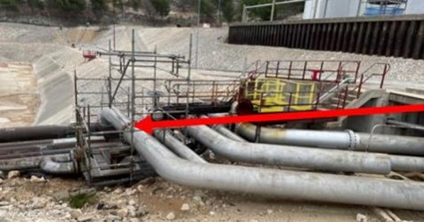
Fuite de gazole sur une bride lors de la remise en produit​
Lors de la remise en service d’une ligne de gazole, une fuite survient sur une bride où l’on était intervenu.
Le couple de serrage était insuffisant (manque de procédure de jointage).
En tant que Préparateur des travaux, je m’assure :
que les intervenants sont qualifiés pour le travail que je leur confie
que les procédures de travaux ont bien été suivies avant de remettre les équipements en service.
En tant qu’Intervenant, je m’assure qu’il existe des procédures de travaux et qu'elles sont suivies (dans ce cas : les procédures de jointage).
En tant qu’Opérateur, je vérifie l’intégrité des équipements et l’absence de fuite sur le terrain, particulièrement lors des phases de redémarrage et d’arrêt.
Dommages aux installations : 10 000 litres de gazole déversé au sol.
Potentiel impact environnemental

Slide 12
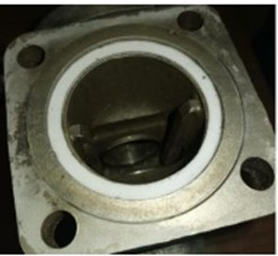
Fuite de méthane sur un chapeau de vanne
Lors du redémarrage d’un vapocraqueur, constat d’une fuite de méthane sur le chapeau d’une vanne en fond de colonne.
Le joint avait été changé pendant le grand arrêt et le nouveau joint (en Téflon) n’était pas conforme au cahier des charges (joint spiralé graphite requis).​
En tant que Préparateur des travaux, je m’assure que :
Les intervenants sont qualifiés pour le travail que je leur confie.
Les procédures d’intervention ont bien été suivies avant de clôturer le chantier.
En tant qu’Intervenant :
Je m’assure qu’il existe des procédures d’intervention et de les suivre.
Je ne change pas le type de joint sans validation du préparateur des travaux.
Dommages aux installations : perte de 350 kg/h de méthane à l’atmosphère.
Potentielle explosion pouvant causer des décès.

Slide 13
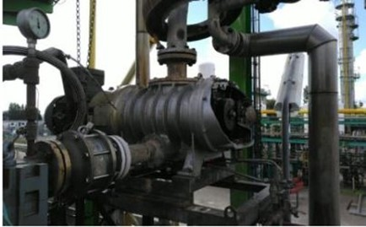
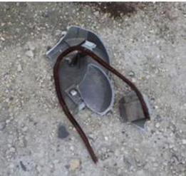
Destruction d’une pompe à vide
Afin de déboucher le circuit d’une pompe à vide, la décision est prise de brancher un flexible de vapeur afin de chasser les dépôts encrassant. Aucune analyse de risque n’est effectuée avant de procéder à cette opération. Le matériel ne résiste pas et éclate en plusieurs fragments.
Le circuit de la pompe n’est pas conçu pour supporter la pression de vapeur (10-18 bar).
En tant qu’Opérateur :
Je n’utilise pas un circuit d’utilité (vapeur, azote, air, etc …) sur un équipement process, sans m’assurer des conséquences potentielles.
Je n’effectue pas une opération particulière sans effectuer au préalable une analyse de risque à laquelle doivent participer les représentants des services compétents.
Aucun blessé.
Dommages aux installations : projection de débris métalliques
Potentiels impacts aux personnes et aux installations

Slide 14
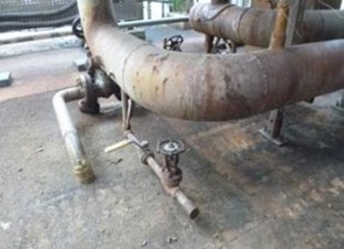
Fuite de GPL lors du démarrage d’une unité
Lors de la remise en service d’une unité, les détecteurs de gaz détectent une fuite de gaz inflammable.
Une vanne de purge était restée ouverte avant le redémarrage des installations.
En tant qu’Opérateur :
Je vérifie sur le terrain que les drains, évents et lignes sont correctement disposés avant l’introduction de produit dans l’unité
J’utilise toujours deux barrières d’isolement sur des drains et évents pour éviter une fuite à l’atmosphère (une vanne peut être étanche quand elle est neuve mais fuir après quelques temps) SOP #1
vanne + bouchon
ou vanne + bride pleine
Perte de 37 Kg de GPL à l’atmosphère.
Potentielle explosion pouvant causer des décès.

Slide 15
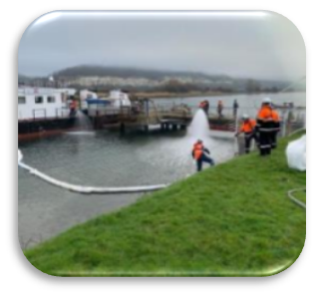
Débordement d’une barge au chargement
Une barge était en cours de chargement d’un mélange d’hydrocarbures. Les citernes de la barge étaient équipées de mesure en continu de niveau, de deux alarmes de niveaux haut et d’une sécurité de niveau très haut arrêtant le transfert.
Les alarmes se sont déclenchées les unes après les autres,
L’opérateur a fait confiance à la mesure en continu (qui était fausse). Une des citernes a débordé. (La sécurité de niveau très haut avait été inhibée par le matelot).
En tant qu’Instrumentiste, j’ai des mesures, des alarmes et des sécurités testées et fonctionnelles
En tant que RH ou Exploitant, je m’assurer que le personnel est formé et applique les procédures pouvant présenter des risques technologiques
En tant qu’Exploitant, j’identifie les sécurités shuntées et de mettre en place des mesures compensatoires.
Fuite de 300 litres d’hydrocarbures avec irisation sur 350 m2.
Impact local.

Slide 16
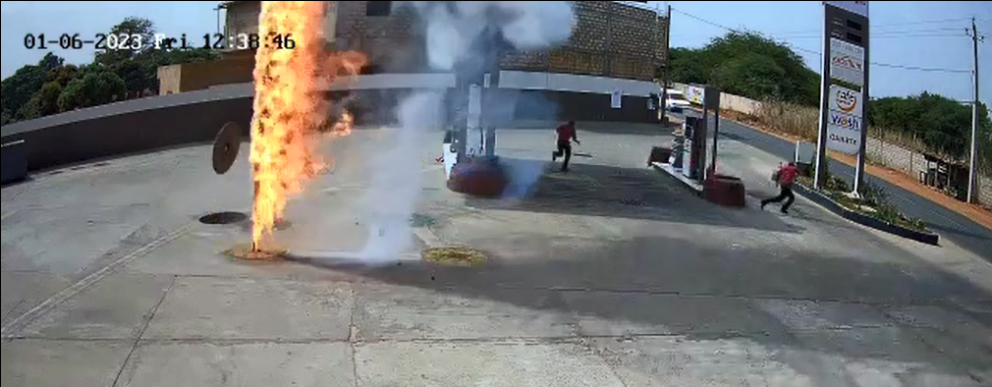
Explosion et feu dans une cuve de gasoil en station-service
Après un jaugeage d’une cuve d’essence, le puits de jauge est resté ouvert. Les vapeurs d’essence se sont répandues vers les autres cuves de gasoil par les gaines de câblages qui n’étaient étanches.
La mise à la terre des cuves était endommagée.
Une source d’ignition a enflammé les vapeurs d’essence et provoqué une explosion et un feu.
Le feu a été éteint avec des extincteurs sur place.
En tant que Pompiste, je respecte les procédures lors des opérations de jaugeage des cuves. Je signale toute anomalie.
En tant que Responsable de station-service, je m’assure que les procédures sont respectées et je vérifie leur bonne application sur le terrain. Je suis informé et gère les situations dégradées.
En tant que Mainteneur, je réalise les vérifications programmées des barrières de sécurité et les interventions de remise en état nécessaires.
Chute et blessure d’un pompiste dans sa course.
Feu et projection des tampons de cuves
Potentiel décès

Slide 17
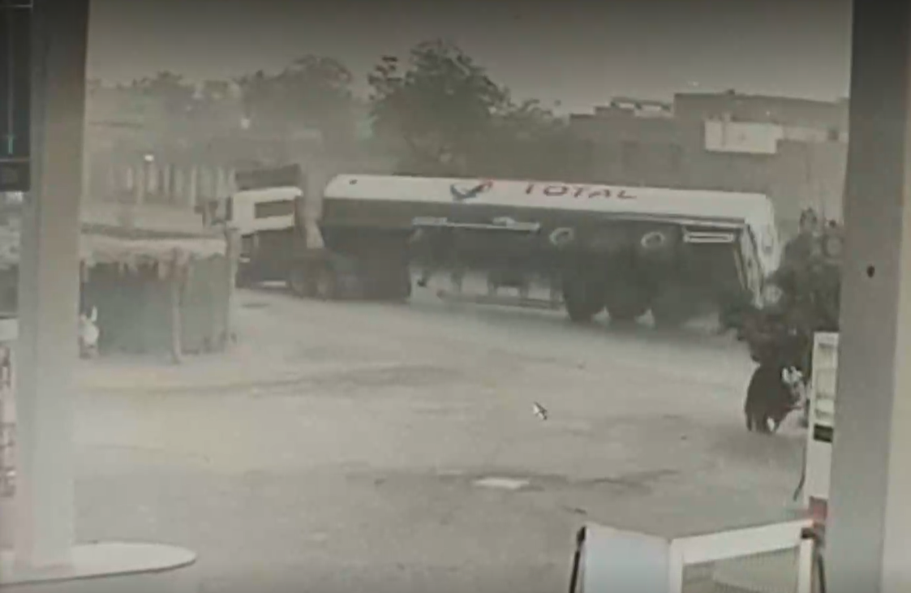
Renversement d’un camion de livraison
Un camion de livraison chargé de 48m3 de gasoil s’est renversé en ville sur une voie dégagée et droite, sans contact avec un tiers.
Un des quatre compartiments de la citerne a été endommagé et du gasoil s’est répandu sur la chaussée. Des flammes dues au frottement sur la chaussée n’ont pas atteint la citerne.
Le chauffeur a perdu le contrôle du véhicule suite à un assoupissement de fatigue après une longue période de conduite sans repos et une vitesse excessive.
En tant que Chauffeur :
Je respecte les consignes de temps de conduite, j'adapte ma vitesse selon les conditions météorologiques et les lieux traversés.
Je ne conduis pas si ma vigilance est diminuée par la fatigue, les médicaments, une nervosité ou tout autre facteur.
En tant que Manager :
Je transmets, informe et explique les consignes de sécurité.
Je créé les conditions pour que les consignes puissent être appliquées (pas d’appel téléphonique pendant le roulage, pas d’urgence, pas de planning contraint).
J’échange avec les collaborateurs pour comprendre la réalité du terrain et pour résoudre les difficultés de mise en application des consignes de sécurité.
Pas de blessé.
Renversement d’un camion.
Fuite de 10 m3 de gasoil sur la chaussée.
Potentiels décès

Slide 18
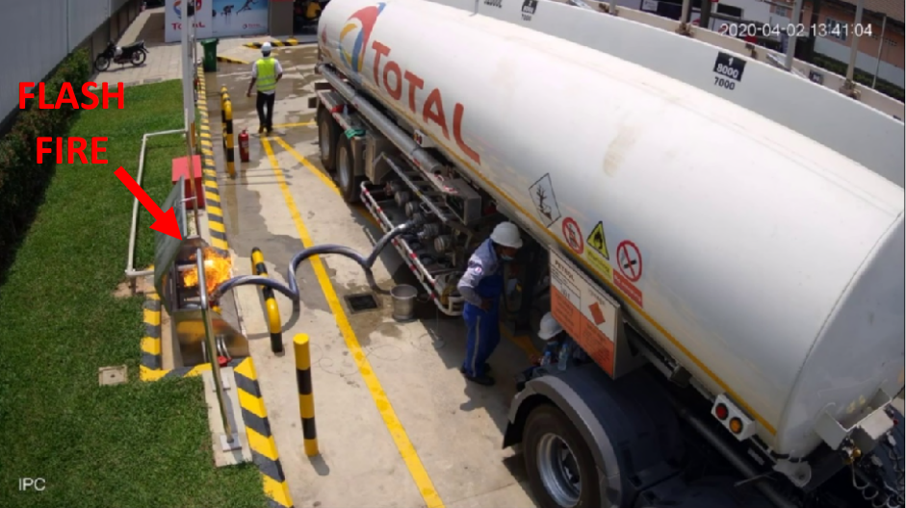
Feu lors d'une livraison en station-service
Lors d’une livraison d’essence en station-service, un feu s’est déclaré sur le bouchon d’une seconde ligne de dépotage d’essence. Le feu a été causé par des étincelles dues à l’électricité statique emmagasinée dans le flexible, un défaut du système de mise à la terre et un défaut du joint d’étanchéité.
L’incendie a été détecté tardivement malgré la présence de trois personnes sur les lieux pendant l’opération. L’extinction a été réalisée avec un extincteur de la station.
Le même type d’évènement arrivera quelques mois plus tard dans la même station-service.
En tant que Responsable de la station-service,
Je fais appliquer les procédures de livraison qui sont dans le manuel de la station et m’assure au préalable que les installations sont en bon état de fonctionnement.
J’analyse et informe la Compagnie de tous les évènements sécurité du site.
En tant que Chauffeur,
J’applique les consignes de sécurité (balisage, mise à la terre, creux disponible...).
Je réalise la surveillance permanente du dépotage de produit inflammable avec les matériels de première intervention à proximité.
Je signale toute anomalie.
En tant que Manager, je collecte et analyse tous les évènements sécurité et prends les mesures pour éliminer ou réduire les risques.
En tant que Mainteneur, je vérifie l’état des installations (efficacité des systèmes de mise à la terre...) conformément au plan de maintenance préventive.
Aucun blessé. Feu au niveau des connecteurs de cuves de stockage des carburants.

Slide 19
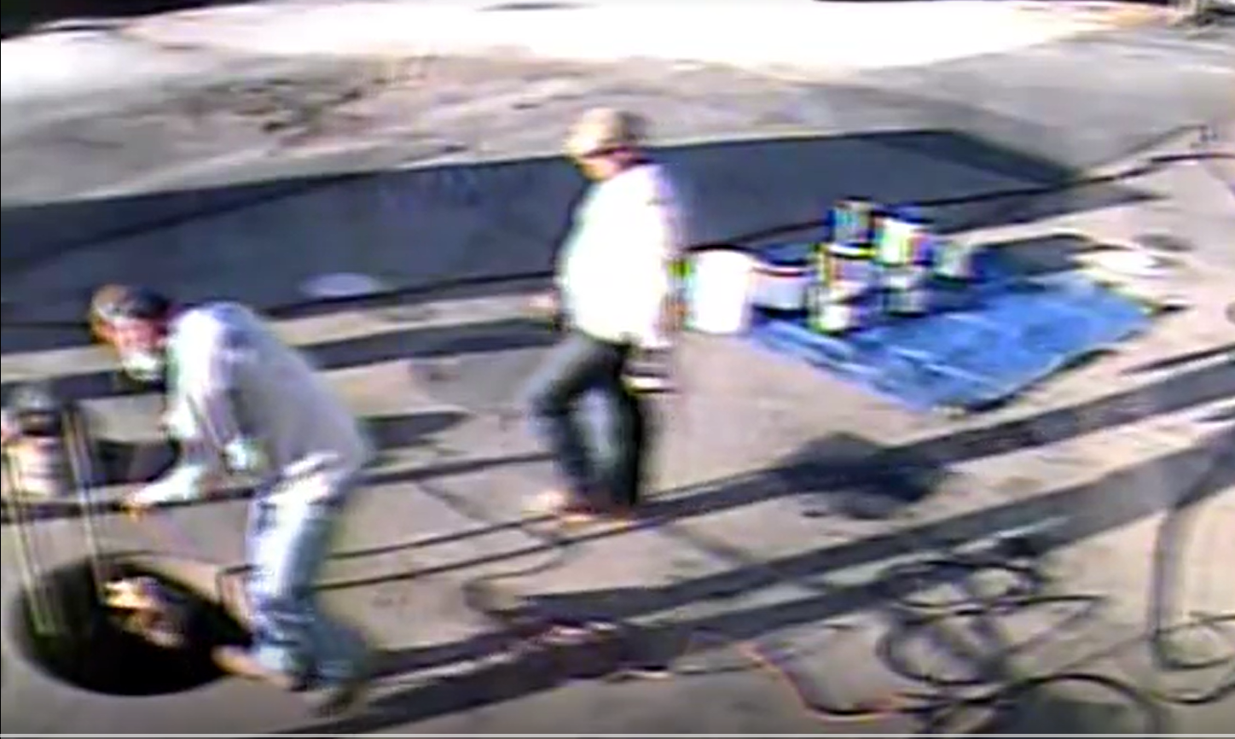
Explosion de vapeurs dans une cuve en travaux
En station-service, lors de travaux de rénovation d’une cuve de stockage préalablement mise à disposition, un flash a été généré par l’inflammation des vapeurs de solvants après y avoir introduit une lampe non-Atex avant de pénétrer.
L’intervenant commençait sa descente dans la cuve au moment de l’explosion.
Les vapeurs du solvant utilisé pour nettoyer la cuve avant l’application d’une peinture ont généré une phase explosive. Il n’a pas été fait de contrôle d’atmosphère ni de ventilation de la cuve.
En tant que Responsable de travaux, je réalise une analyse des risques et rédige un mode opératoire. Je définis les barrières et m’assure qu’elles soient bien mises en œuvre.
En tant qu’Intervenant, je respecte le mode opératoire et les barrières définies en tant que mesures de prévention. Je signale toute anomalie, je ne commence pas une activité en cas de doute.
Brûlures graves de l’intervenant, choc émotionnel des membres de l’équipe.
Flash dans une station-service avec des cuves de stockage à proximité.

Slide 20
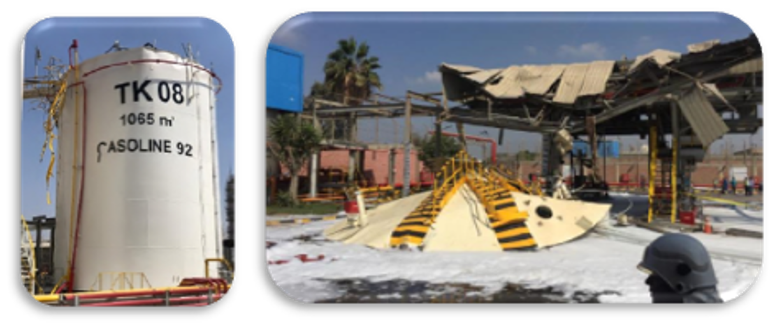
Explosion d’un réservoir d’essence
Dans un dépôt, un réservoir d’essence avait été isolé du circuit d’alimentation pour réaliser des travaux de maintenance.
La veille de l’évènement et avant la fin des travaux de feu, l’isolement a été retiré, laissant entrer une faible quantité d’essence dans le réservoir (environ 12 litres).
Le lendemain, une équipe d’intervenants réalise des travaux de soudure sur le toit et une explosion se produit, provoquant l’arrachement et la projection du toit à 40 mètres plus loin.
En tant qu’Exploitant :
Je m’assure que le réservoir est consigné (dégazé, isolé et condamné) et qu’un certificat de consignation est établi.
Je vérifie sur le terrain, avant d’autoriser un travail à chaud, que le réservoir est consigné, que le certificat de consignation joint au permis, qu’un test d’absence de gaz est effectué au point de soudure juste avant les travaux, qu’un détecteur permanent de gaz est disposé à proximité.
Je m’assure que l’intervenant valide les conditions de sécurité en contresignant le permis de travail à chaud.
Je m’assure que la fin des travaux fasse l’objet d’un constat conjoint avec l’intervenant avant la déconsignation du réservoir.
En tant qu’Intervenant :
J’explique à mon équipe les mesures de sécurité
Je réalise le Feu Vert Sécurité.
Deux décès et quatre blessés graves.
Un réservoir et un poste de chargement endommagés.

Slide 21
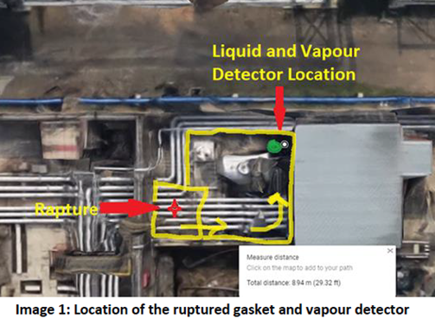
Fuite d’essence lors remise en service d’un réservoir
Lors de la remise en service d’un réservoir, un détecteur de gaz en pomperie a déclenché une alarme.
Une vanne de maintenance restée fermée a généré une surpression (expansion thermique) et provoquée la rupture d’un joint de bride.
En tant que Donneur d’ordre :
Je m’assure qu’une analyse de risque est réalisée avant les travaux et je définie les barrières de sécurité associées ;
Je m’assure que les procédures de consignations/déconsignations sont bien suivies.
En tant qu’Opérateur :
Je vérifie sur le terrain, avant et après les travaux, que les drains, vannes et lignes sont correctement disposés.
Je réalise une revue de démarrage avant la remise en service.
900 litres d’essence libérés

Slide 22
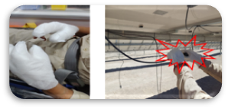
Débranchement de connecteurs courant continu sur une centrale photovoltaïque
Sur un chantier de pose de panneaux photovoltaïques, un électricien habilité ne savait pas que le circuit électrique des panneaux était alimenté.
Lors de la déconnexion d'un branchement, il s'est produit un arc électrique qui l'a brulé au troisième degré sur les deux mains.
En tant que Préparateur de travail, j’identifie qu’en cas d’ouverture d’un circuit électrique, l’opérateur peut être exposé à un flash et qu'il est nécessaire de faire couper le courant, je communique les mesures de sécurité à l'intervenant.
En tant qu’Intervenant, je ne réalise pas d'ouverture sous charge, je vérifie l'absence de courant et je porte les EPI adéquats.
En tant que Concepteur, j’évalue les risques pour les intervenants et je sélectionne des équipements les plus adaptés pour éliminer ou réduire les risques.
Arc électrique et brûlures aux mains au 3ème degré

Slide 23
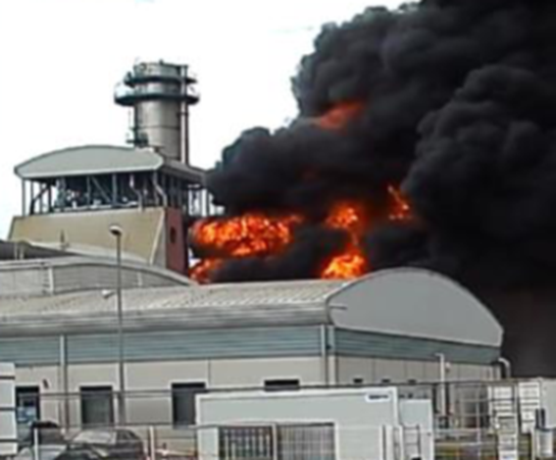
Feu de transformateur d’une centrale de production d’électricité
Un jour après la remise en service de la centrale de production suite à un arrêt programmé, un transformateur explose avec inflammation de l’huile diélectrique.
L’analyse de l’évènement conclut :
à une défaillance du système de réglage de prise de charge (DETC) qui a créé un court-circuit entre les connecteurs du transformateur ;
à un niveau de protection des courts-circuits électriques insuffisamment efficace ;
à une dégradation de l’huile diélectrique du transformateur avant l’évènement.
En tant qu’Exploitant, je réalise les vérifications périodiques déterminées par le fabricant du matériel, je consigne les constats et je traite les écarts.
En tant que Concepteur d’une installation, j’applique les standards, je détermine les dispositifs de protection, je rédige les recommandations de vérifications à réaliser pendant les phases de maintenance.
En tant que Mainteneur, je réalise les tests de sécurité de l’installation.
Aucun blessé.
Dégradation du transformateur et des équipements à proximité.

Slide 24
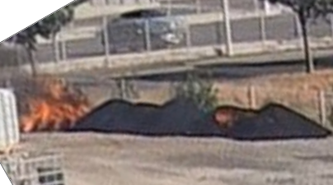
Feu de charbons actifs usagés
Six big-bags de charbon usagés étaient stockés au sol depuis quelques jours sur un terre-plein en limite de propriété.
Un sac est constaté éventré et un feu s’est déclenché par auto-échauffement du charbon usagé.
Le feu a progressé et a embrasé la totalité du charbon stocké.
En tant qu’Exploitant, je définis les phases de travaux de chargement et de déchargement des produits chimiques utilisés dans un procédé en précisant les risques et les barrières de sécurité nécessaires.
En tant que Mainteneur, je suis les consignes opératoires et mets en œuvre les barrières de sécurité déterminées.
En tant que Responsable d'installation, je m’assure que les produits qui présentent des risques lors de leur stockage et leur manipulation sont gérés suivant les procédures mises en place et qu’ils ne peuvent générer leur embrasement, explosion ou écoulement incontrôlé.
Aucun blessé.
Combustion de la totalité du charbon stocké.

Slide 25
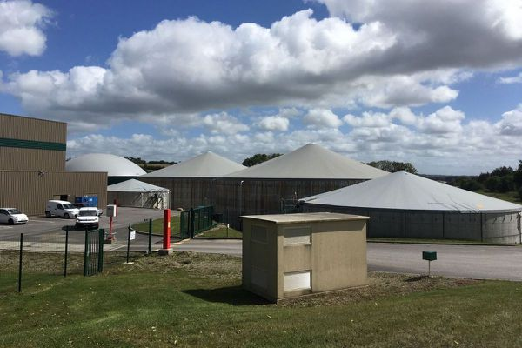
Déversement de digestat dans le milieu naturel
Un réservoir de digestat, matière liquide issue du procédé de méthanisation des produits biologiques avec une forte concentration en ammoniaque, a été sur-rempli et a débordé.
Le digestat s’est déversé dans la rivière proche du site. Cette rivière alimente 49 communes en eau potable (180 000 personnes). La préfecture a pris un arrêté pour interdire la consommation de l’eau dans la région pendant une semaine.
En tant que Concepteur, je définis des installations avec des barrières de sécurité adaptées aux risques identifiés.
En tant qu’Exploitant :
Je réalise les tournées terrain de surveillance des installations ;
Je réalise les essais périodiques de bon fonctionnement des alarmes de sécurité ;
Je mets en place les mesures compensatoires nécessaires en cas de défaillance d’une barrière de sécurité.
En tant que Mainteneur, je réalise les contrôles des barrières de sécurité et effectue les réparations nécessaires pour maintenir leur niveau d’efficacité.
Déversement de 400 m3 de digestat dans l’environnement.
Atteinte potentielle aux habitants de la région.

Slide 26
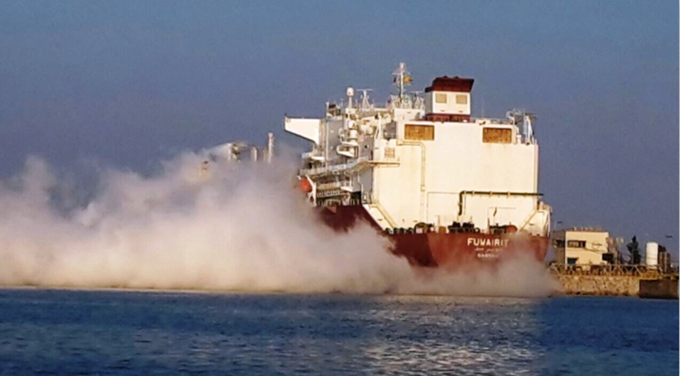
Fuite de Gaz Naturel Liquéfié (GNL) lors d’un déchargement de méthanier
Un navire de transport de GNL était amarré à un quai de déchargement dans un grand port de commerce.
Quelques minutes après avoir commencé la procédure de déchargement du navire, du GNL s’échappe par un évent du bord et produit un nuage qui se disperse à l’opposé du quai.
Causes :
une vanne ne s’est pas bien fermée suite à une corrosion ;
un système de protection automatique avait été préalablement déconnecté et a empêché la mise en sécurité automatique ;
l’équipage n’a pas réagi à des alarmes de sécurité.
En tant qu’Officier de bord :
Je conduits les opérations nécessaires au maintien des systèmes d’exploitation et de sécurité au plus haut niveau de performance ;
Je fais respecter les procédures opératoires ;
J’organise la formation et l’entrainement de l’équipage aux opérations et aux situations d’urgence.
En tant qu’Responsable du terminal, j’organise la surveillance permanente des opérations de chargement/déchargement des navires.
En tant que Membre d’équipage, je suis les procédures et signale toute anomalie sur le matériel et lors des opérations.
Aucun blessé.
Fuite de environ 5 tonnes de GNL.
Potentielle explosion et décès

Slide 27
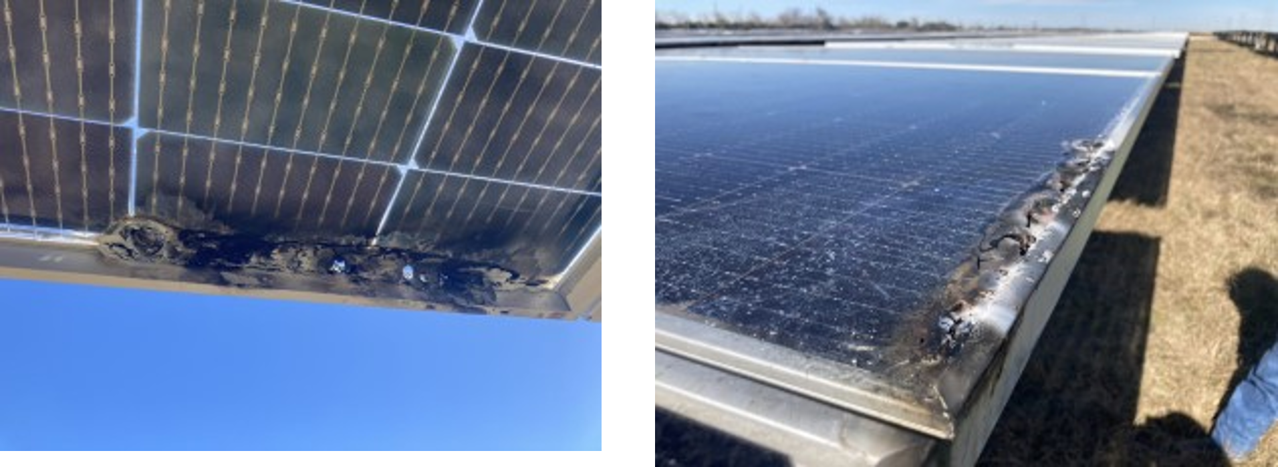
Feu de panneaux photovoltaïques
Une délamination sur les bords des panneaux solaires (défaut qualité) a permis à l'eau et l’humidité de s’infiltrer et d'atteindre le circuit électrique. Des court-circuits électriques ont alors été créés déclenchant un feu sur différents panneaux.
En tant que Donneur d’ordre, je m’assure qu’un processus de qualification des fournisseurs est défini et respecté.
En tant qu’Acheteur, je m’assure que le fournisseur se conforme aux éléments demandés dans l’appel d’offre.
En tant qu’Exploitant, je réalise et je communique les REX et les analyses des causes d’incidents techniques permettant d’améliorer les référentiels.
Pas de blessé. Destruction de 27 panneaux photovoltaïques de la ferme solaire.

Slide 28
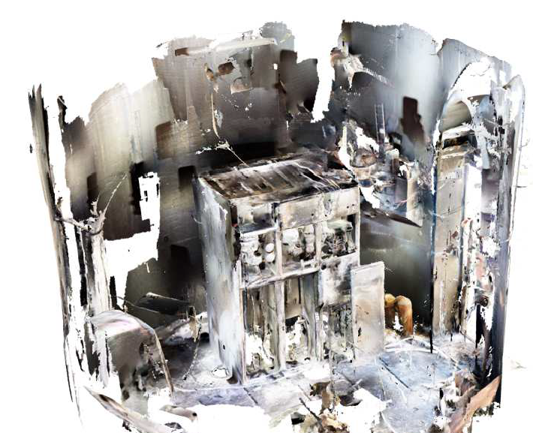
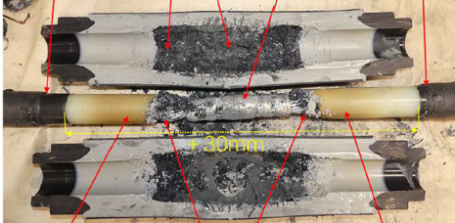
Feu dans une éolienne
Un incendie a endommagé l’armoire électrique et le transformateur situés en pied de mat d’une éolienne.
La combinaison d’un montage inadapté et d’une faible résistance au feu des composants électriques a permis la surchauffe des câbles électriques entrainant un incendie.
En tant que Concepteur, je m’assure de la conformité des équipements aux normes et standards applicables.
En tant qu’Acheteur, je m’assure de la qualité des équipements fournis et procédures d’installation associée .
En tant que Superviseur, je m’assure de la qualité du travail réalisé sur site.
Pas de blessé. Destruction des composants situés en pied de mat.
Pied de mat après incendie
Détail câble électrique

Slide 29
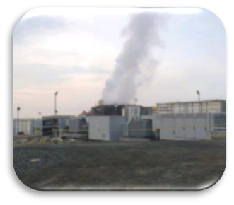
Feu et explosion d’un container de stockage d’électricité
Un incendie s’est déclaré sur un conteneur de batteries (BESS) situé dans une installation de stockage d'énergie. Une porte du container a été indûment ouverte deux fois introduisant de l’oxygène dans le BESS.
Le conteneur a explosé par la suite créant des dommages sur les équipements voisins.
En tant que Concepteur, j’intègre des mesures prévenant la pénétration d'oxygène dans le container BESS en cas d'emballement thermique.
En tant qu’Exploitant, je dispose de procédures d’urgence à jour et je forme mon personnel aux situations d’urgence.
En tant qu’Intervenant sécurité, je teste régulièrement les procédures liées à la gestion des situations d’urgence.
Aucun blessé
Destruction complète d’un BESS.
Equipements voisins endommagés.

Slide 30
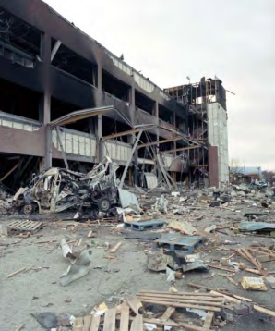
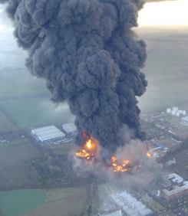
Débordement d’un réservoir d’essence, explosion et destruction du dépôt
New
Lors d’une réception d’essence, le flotteur du détecteur indépendant de niveau haut du réservoir n’a pas fonctionné. Il n'a pas déclenché d'alarme sonore dans la salle de contrôle ni arrêté le transfert par pipeline comme il était censé le faire. Le remplissage du réservoir a continué. Le produit a débordé, créant un gros nuage de vapeur se déplaçant hors du site. Le superviseur du pipeline a identifié le débordement, a pris des mesures d’urgence, mais le nuage de vapeur a explosé. Le feu a brûlé pendant 5 jours. 250 mètres cubes d’essence se sont échappés du réservoir avant l’explosion.
En tant que Maintenance,
je connais le fonctionnement de l’équipement de sécurité que j’entretiens;
j’identifie la cause première des défaillances récurrentes d’un équipement de sécurité.
En tant qu’Exploitant,
j’ai une compréhension claire des transferts en cours ;
je définis les procédures de remplissage identifiant les niveaux de remplissage des réservoirs et la gestion des alarmes associées.
En tant que RH ou Manager, je m’assure que le personnel est formé et applique les procédures lors des opérations pouvant présenter des risques technologiques.
En tant que Projets, mon rôle est de concevoir des rétentions dont les matériaux de joint sont résistants au feu.
No fatality.
43 suffered minor injuries
2000 people evacuated from their homes, 9500 people displaced from their premises
Overall cost :
£ 900 Million

Slide 31
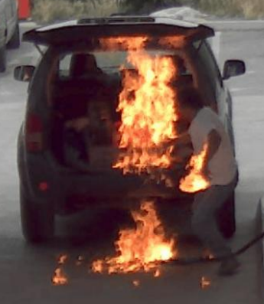
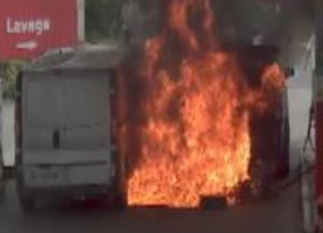
Feu de véhicule en station service suite au remplissage de jerricans
New
Un automobiliste faisait le plein de 3 jerricans d’essence positionnés dans son coffre.
Remplissant le dernier jerrican, le pistolet de l’appareil distributeur a pris feu. L’automobiliste a reculé et tiré sur le carton contenant les jerricans non rebouchés, qui se sont renversés et enflammés.
Le feu s’est propagé. Les clients ont été évacués et le personnel a actionné l'arrêt d'urgence et prévenu les pompiers qui sont intervenus 10min plus tard.
Le feu est dû à la décharge d’électricité statique, accumulée lors du remplissage de jerricans, et à l’atmosphère explosive dans le coffre du véhicule.
En tant que Responsable de la station-service, j’informe les clients des risques liés au remplissage de jerricans et j’indique les bonnes pratiques suivantes :
utiliser un contenant approuvé et équipé d’un système de fermeture étanche ;
disposer le jerrican/bidon en dehors du véhicule et sur le sol ;
poser le pistolet de l’appareil distributeur en contact avec le contenant (dissipation des charges électrostatiques) ;
ne pas remplir le contenant à plus de 95% pour permettre l’expansion du produit ;
ne pas fumer ou téléphoner pendant le remplissage.
Aucun blessé
Véhicule brûlés et dommages matériels sur la station

